Slide 1





Introducción a los sistemas de información geográfica (SIG) con herramientas libres: QGIS
Miguel Sevilla-Callejo* y Blas M. Benito**
* Instituto Pirenaico de Ecología – CSIC, msevilla@ipe.csic.es
** iEcolab - Centro Andaluz de Medio Ambiente, blasbp@ugr.es
Plan de Formación 2013

Slide 2
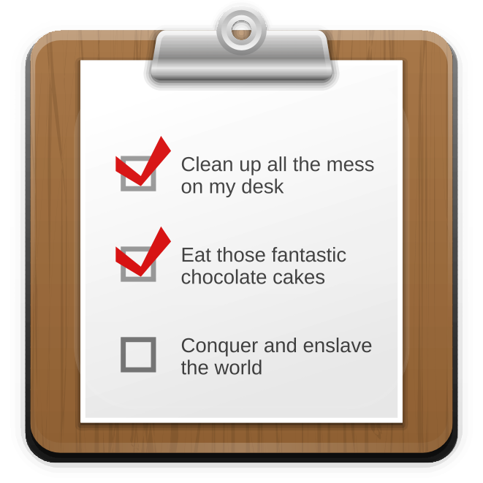
Organización
Contenidos
Introducción a los Sistemas de Información Geográfica y Software libre
Empezando con Quantum GIS
Trabajando datos vectoriales
Creando mapas
Trabajando con datos ráster

Slide 3
<< Evaluación preliminar >>
¿Trabajo previo con SIG?
Evaluación de conceptos
¿Sistemas de información geográfica?
¿Software libre?
¿Proyección, datum, diferentes sist. de coordenadas?
¿Quantum GIS? ¿GRASS?
¿Geoprocesamiento de datos espaciales?

Slide 4

1. Introducción
¿Qué son los SIG?
¿Qué hacen los SIG?
Herramientas Libres
Quantum GIS y GRASS
Datos vectoriales
Datos ráster
Sistemas de coordenadas

Slide 5
¿Qué es un sistema de información geográfica o SIG?
Un conjunto de herramientas que permiten el tratamiento y manipulación de datos que poseen una localización y dimensión espacial conocida
Tomlin (1990): un elemento que permite “analizar, presentar e interpretar hechos relativos a la superficie terrestre” ó “un conjunto de software y hardware diseñado específicamente para la adquisición, mantenimiento y uso de datos cartográficos”
NCGIA (1990): un sistema compuesto de hardware, software y procedimientos para la captura, gestión, manipulación, análisis, modelado y representación de datos georreferenciados, con el objetivo de resolver problemas complejos de planificación y gestión” .
datos particulares con diferentes acepciones geográficos, espaciales, georeferenciados, geodatos
permiten modelizar/abstraer el territorio
tecnología para manipular información geográfica: Tecnologías de la Información Geográfica (TIG)

Slide 6
¿Qué hacen los sistemas de información geográfica?
Gestión de datos espaciales
entrada, captura, creación, edición, almacenamiento
Análisis de datos
a través de algoritmos y modelos
Generación de resultados
nuevos datos espaciales sintéticos que quedan plasmados en mapas, informes, gráficos, etc.
Interpretación de los datos
esta interpretación constituye la información geográfica y es la base del conocimiento

Slide 7
Componentes de los sistemas de información geográfica
Datos: materia prima de los SIG: contienen la información geográfica
Métodos: formulaciones y metodologías a aplicar sobre los datos
Software / Programas : aplicaciones informáticas que aplican los métodos sobre los datos
Hardware / Dispositivos : estructura física sobre la que funcionan las aplicaciones informáticas – componentes de entrada, interacción y salida de una computadora –.
Personas: diseñadores y usuarios del resto de componentes

Slide 8

¿Qué son las herramientas libres?
Aquellas basadas en Software Libre
El Software Libre es una forma de construir y distribuir aplicaciones de software cuyo tipo de licencia ofrece más libertades a quien las usa.
Libertades del Software Libre
libertad de usar (ejecutar) el programa con cualquier propósito
libertad de estudiar cómo funciona el programa y modificarlo*
libertad de distribuir copias del programa a terceros
libertad de mejorar el programa* y hacer públicas esas mejoras
* requiere que el código fuente del programa sea público
más información en Free Software Foundation | CENATIC
Notes:
Libertades del Software libre
libertad de usar (ejecutar) el programa, con cualquier propósito.
privado, educativo, público, comercial, militar, etc.
libertad de estudiar cómo funciona el programa y modificarlo
adaptándolo a tus necesidades y a través de un código fuente público
libertad de distribuir copias del programa
de manera que se ayude a los demás
libertad de mejorar el programa y hacer públicas esas mejoras
de modo que toda la comunidad se beneficie y a través de un código código fuente conocido

Slide 9
Ventajas del software libre
ahorro de costes
de adquisición y renovación de software
mayor seguridad y calidad
comunidad abierta de desarrolladores > bajas vulnerabilidades
independencia del fabricante
desarrollo tecnológica local
las grandes empresas de software son extrajeras
soporte técnico más accesible
mayor grado de adaptación y flexibilidad
menores requerimientos de hardware
tecnología 100% legal
para todos los ámbitos: profesional, académico y de la investigación
genera y promueve modelos colaborativos
intercambio aplicaciones
desarrollo comunitario
aumenta la libertad, el espíritu crítico, la independencia y la autonomía de la comunidad

Slide 10

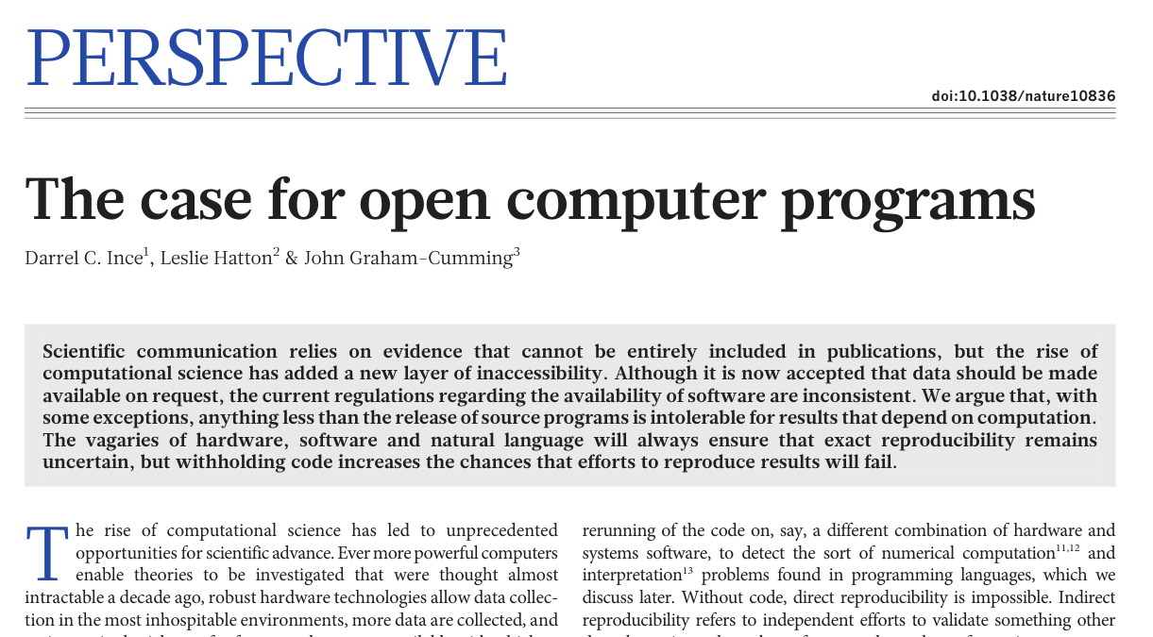
Código abierto y ciencia
23 FEBRUARY 2012 | VOL 482 | NATURE | 485

Slide 11

¿Qué programas SIG existen?
Muchos tipos: de escritorio, clientes, servidores, móviles, bibliotecas, míxtos, etc.
Más info. en comparativa de herramientas SIG en Wikipedia
Programas de escritorio / Desktop GIS
→ Software propietario
Licencias privativas, limitadas y caras
Código de funcionamiento oculto
disponible solo en sistemas operativos más usados
dependen de grandes recursos de hardware
ArcGIS, Geomedia, IDRISI o Miramon
→ Software libre
Licencias libres, universales y baratas
Código abierto
disponible en múltiples sistemas operativos
demandan menores recursos de hardware
GRASS, Quantum GIS, SAGA, JUMP GIS, uDIG, gvSIG o Kosmo

Slide 12

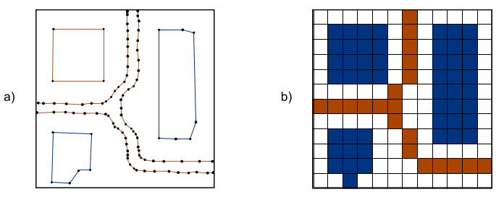
Componente espacial ráster y vectorial
dos paradigmas de representación
vectorial elementos geométricos definidos por nodos
ráster
retícula donde cada píxel recibe un valor identificativo
Comparación entre los esquema del modelo de representación (a) vectorial y (b) ráster (Olaya, 2011).

Slide 13
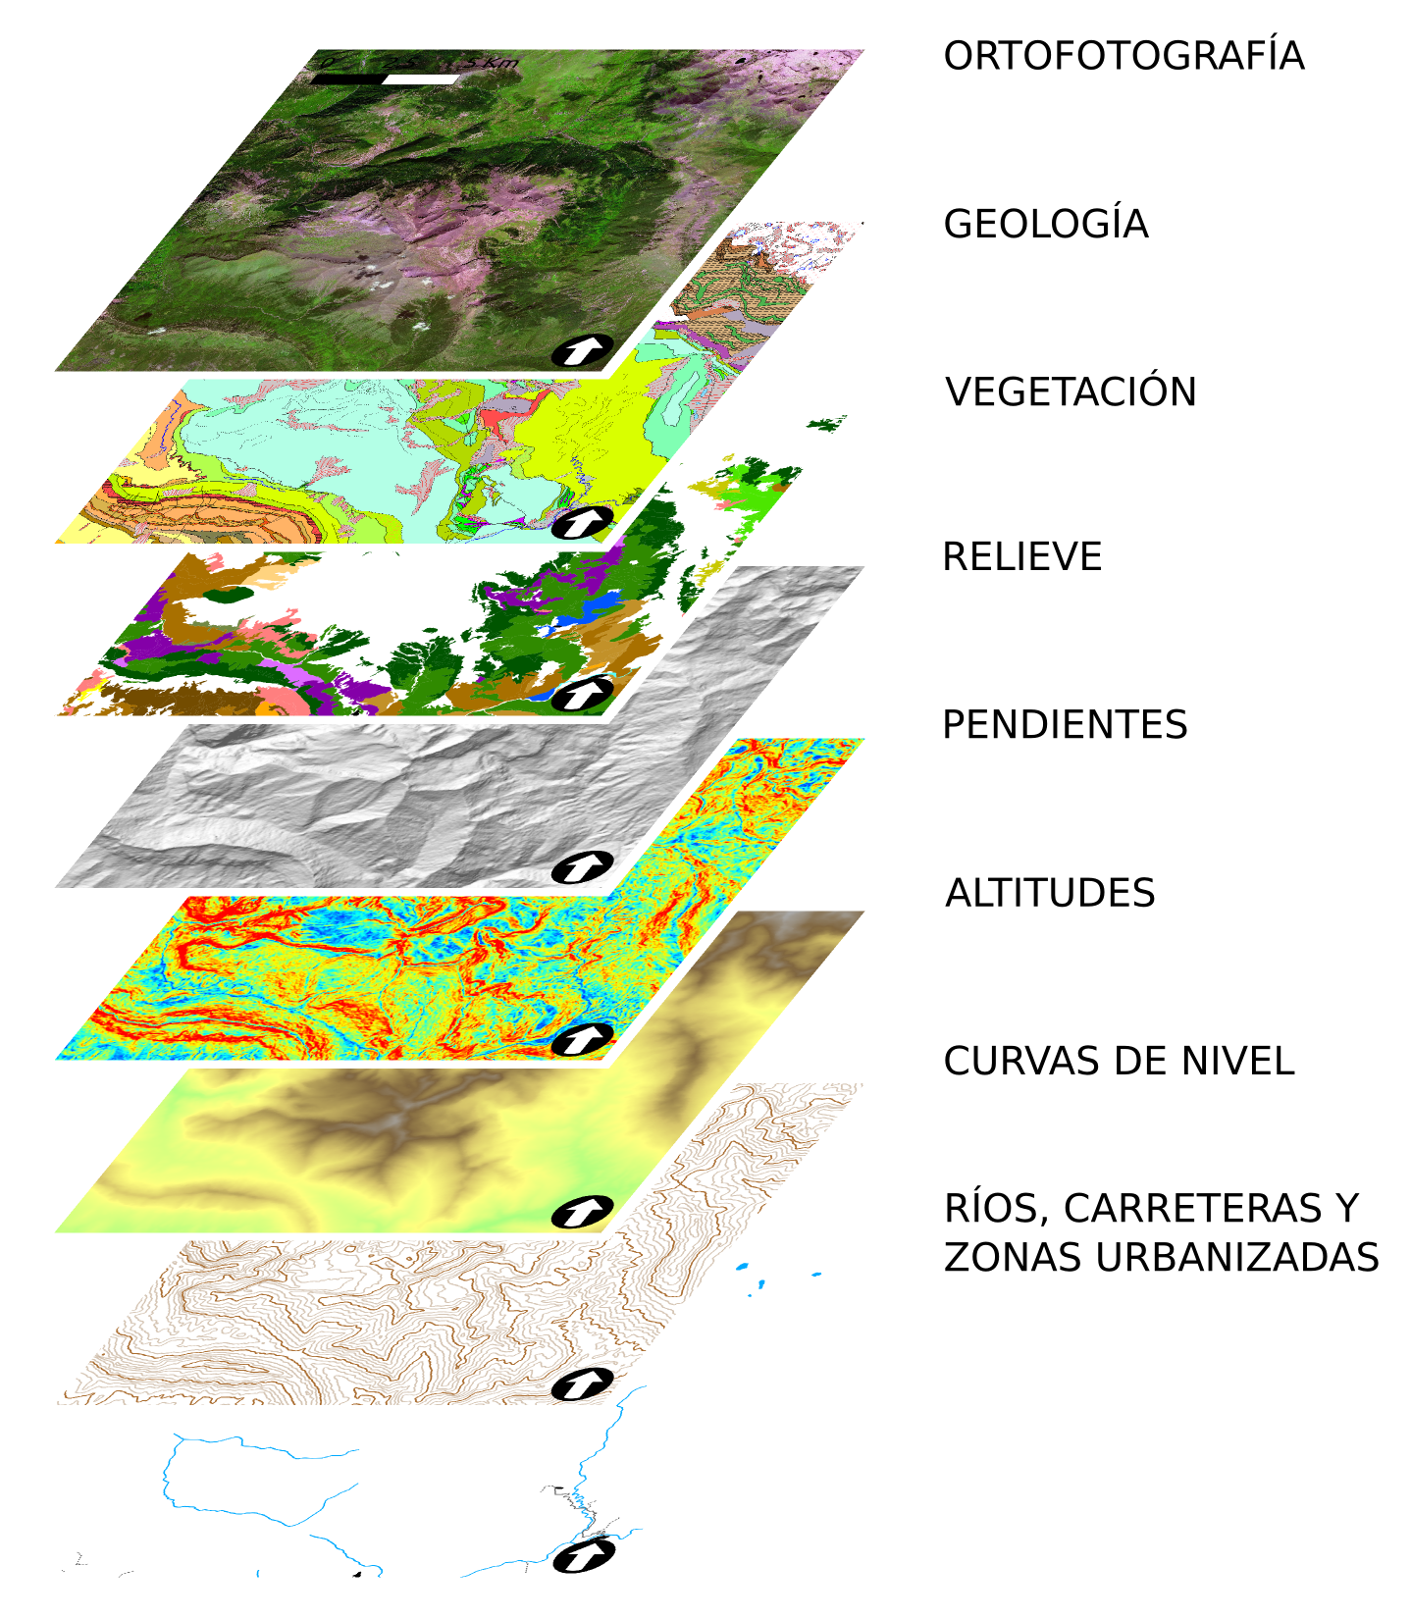
Capas de información
La información geográfica describe los atributos de objetos situados en el espacio
La información geográfica muestra la realidad a modo de “capas”
Cada capa representa la distribución en el espacio de un atributo del territorio
Macizo de Cotiella

Slide 14
Coordenadas y sistemas de referencia
Referencia geográfica de los datos espaciales
Su interpretación y correcto uso son fundamentales para la adecuada manipulación de la información geográfica
Aspectos a tener en cuenta:
Tipo de coordenadas
Geográficas; coordenadas en grados de latitud y longitud
Proyectadas; coordenadas cartesianas en metros, en X e Y
Sistema de proyección (si son proyectadas)
Datum (elipsiode y punto de referencia fundamental)
CRS – Coordinate Reference System

Slide 15
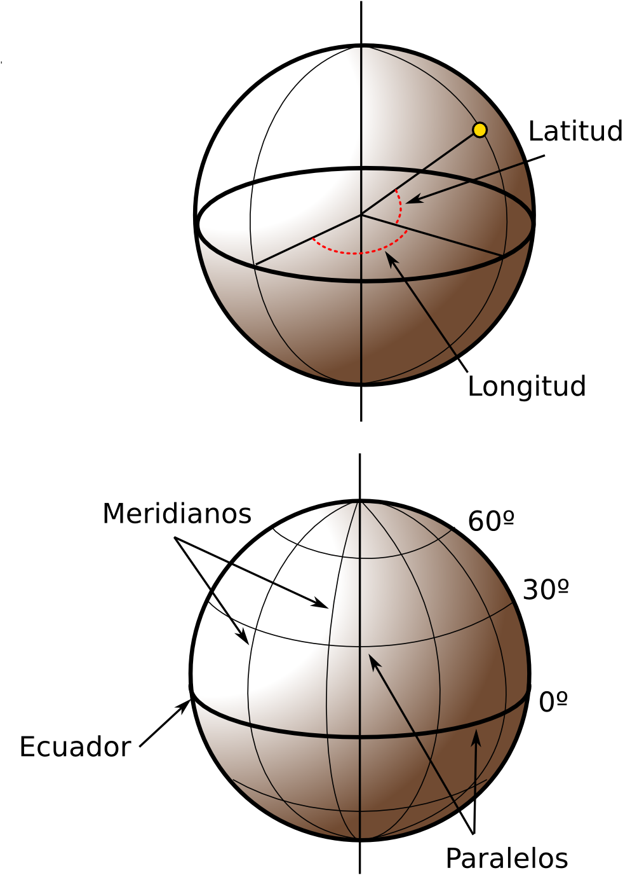
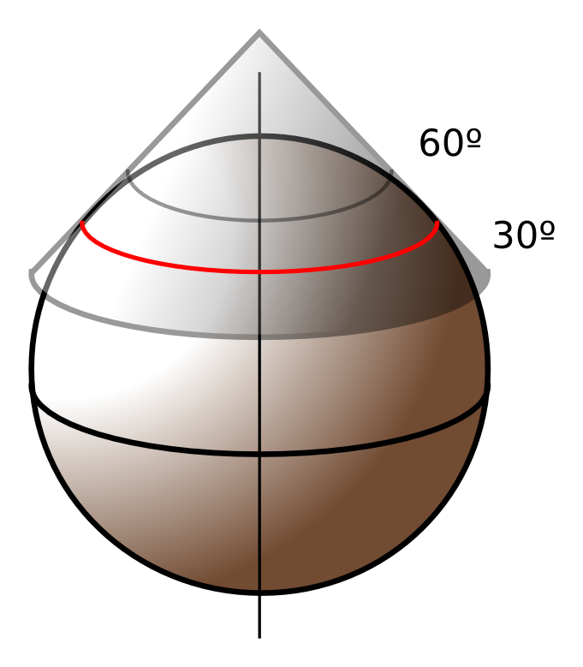
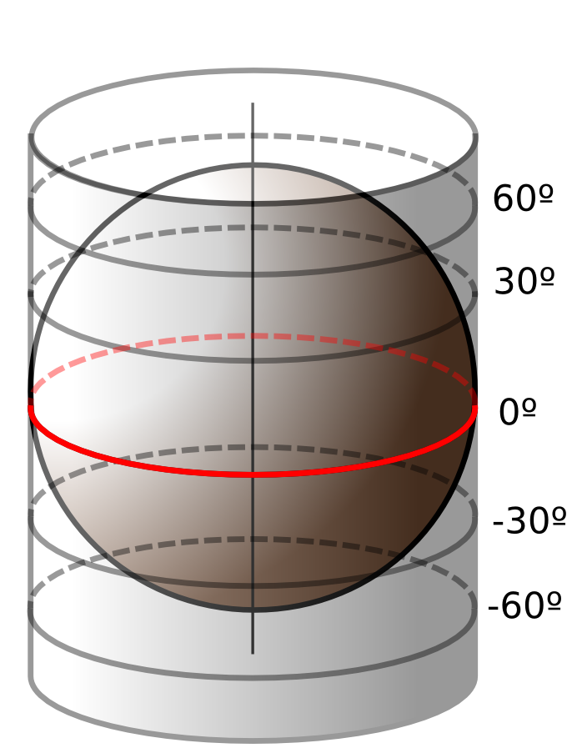
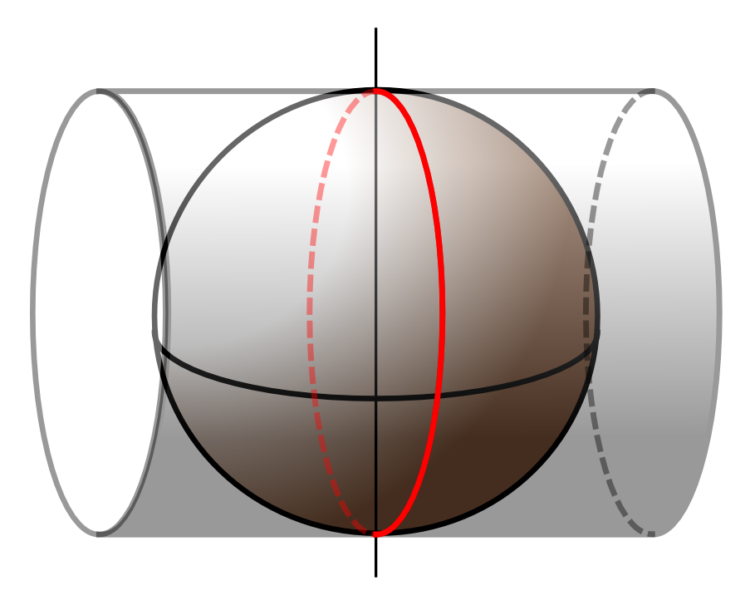
Coordenadas Geográficas y proyectadas
Geográficas
Proyectadas
Cónica
Cilíndrica
Cilíndrica transversa
Meridiano central
Fuente: Elaboración propia a partir de Olaya (2011)

Slide 16
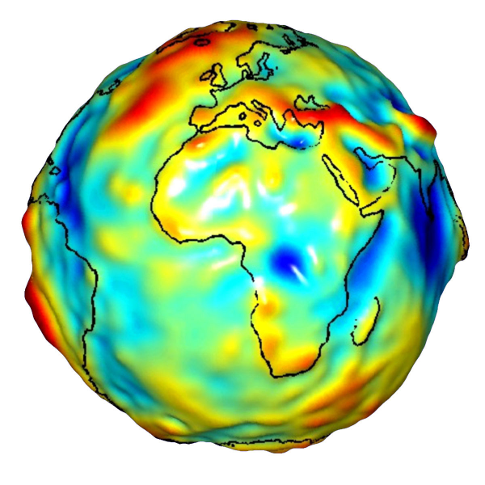
Geoide, elipsoide y datum
Geoide
mejor adaptación
a un área de interés
datum local
mejor adaptación global
datum global
WGS84
Fuente: NASA
GRACE mission
Datum
Elipsoide (aprox. matemática)
Punto de referencia fundamental
Geoide
nivel medio del mar
Fuente: Elaboración propia

Slide 17
Codificación EPSG
EPSG - European Petroleum Survey Group
Códigos numéricos para un gran número de CRS http://spatialreference.org/
EPSG 4326: coordenadas geográficas con datum WGS84
GPS, mayoritaria en servidores de datos SIG en la red
EPSG 4258: coordenadas geográficas con datum ETRS89*
EPSG 23030: proyección utm del huso 30 con datum ED50
Sistema más usado en España peninsular (husos 29, 30 y 31)
EPSG 25830: proyección utm del huso 30 con datum ETRS89*
El datum ETRS89 equivale al WGS84 y es oficial para la nueva cartografía que se desarrolle en Europa (en España desde 2007)

Slide 18

Escala y resolución
Factor escala
de trabajo vs. de los datos
Representación
niveles de detalle de la cartografía
simplificación de la información
Resolución
espacial → Tamaño del píxel
temporal → Frecuencia de actualización
espectral → Nº y característica de bandas

Slide 19
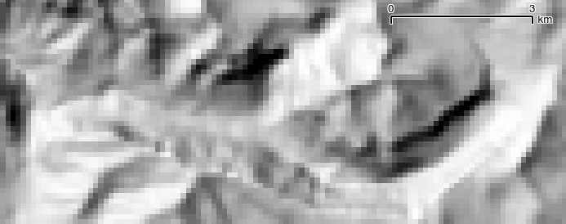
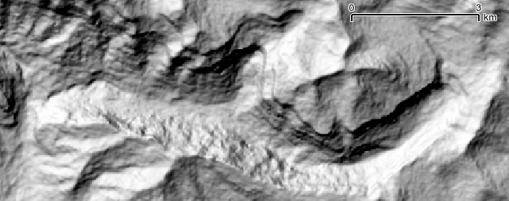
Escala y resolución - ráster
Valle de Ordesa Elaboración propia a partir de ASTER GDEM v2

Slide 20
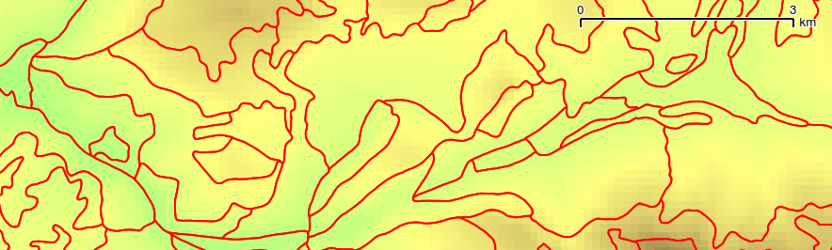
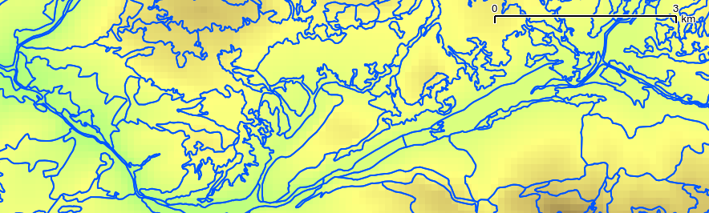
Escala y resolución - Vectorial
Mapas forestales Chistau Elaboración propia a partir de MFE200 e IFN3

Slide 21

Bases de datos espaciales
son bases de datos con el componente espacial de la información (vectorial o ráster) incluido dentro de datos estructurados | CAMBIO DE PARADIGMA EN LA IG
se manejan con sistemas gestores de bases de datos
arquitectura cliente-servidor
ventajas frente a los sistemas anteriores:
mayor independencia e interoperatibidad
mayor facilidad y velocidad de acceso
menor redundancia y mayor coherencia de los datos → centralización de los datos
mayor seguridad → eficiencia en el respaldo
mayor eficiencia de la captura, codificación y entrada de datos
mayor valor informativo

Slide 22
Metadatos
se podría hablar del componente adicional de la información geográfica: ¿dónde? ¿qué? … y ¿cómo?
datos útiles para interpretar la IG quién , qué, cuándo, dónde, cómo y porqué
sistema de coordenadas, el origen de los datos y técnicas usadas para su obtención, la configuración y el lenguaje, autor, licencia de uso, etc.
equivale a las anotaciones al margen de los mapas
parte fundamental de una IDE infraestructura de datos espaciales
datos espaciales + tecnología + normas (políticas)
encaminados a facilitar el uso de la IG

Slide 23
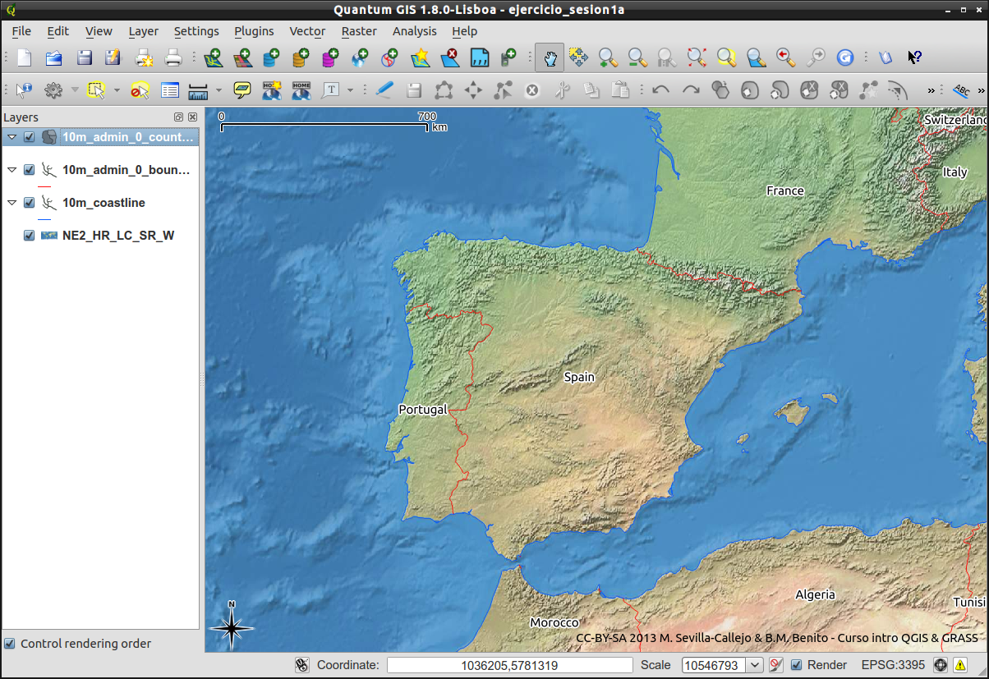
2. Empezando con Quantum GIS
Instalación | Interfaz gráfica
Preparando la sesión | Proyecciones
Cargar capas | Extensiones

Slide 24




Instalación de QGIS (+GRASS)
La instalación de Quantum GIS incluye GRASS
Descarga libre y gratuita de los archivos binarios e instalación de los mismos
Instrucciones en la web de QGIS: http://hub.qgis.org/.../Download
Windows > http://hub.qgis.org/.../Download#1-Windows
archivo único ejecutable: QGIS-OSGeo4W-1.8.0-2-Setup.exe
[para expertos] a través de la herramienta OSGeo4Win: osgeo4w-setup.exe
Linux > http://hub.qgis.org/.../Download#2-Linux
a través del repositorio de archivos
varía ligeramente por cada una de las distribuciones
Mac > http://hub.qgis.org/.../Download#4-MacOS-X
Instalación de requisitos previos y posterior binario de QGIS (+GRASS)
Otros sistemas
Android > http://android.qgis.org/
Sin instalación: Portable GIS > http://www.archaeogeek.com/portable-gis.html

Slide 25
Preparando la sesión
Planificar el proyecto SIG
Proyección y escala de trabajo
Fuente y disponibilidad de los datos
Metadatos...
Sobre los archivos de proyectos de QGIS
NO incluyen la información geográfica
enlazan con los archivos/registros de datos espaciales: mantienen las relaciones entre los datos, las características de visualización y el patrón para la impresión de mapas

Slide 26

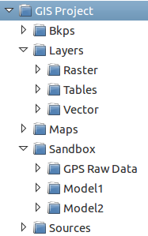
Organizando datos y archivos
estructura clara
directorios sugeridos:
directorio raíz
archivos de proyecto
capas ^{definitivo}
ráster, vectorial y otros
pruebas ^{temporal}
organiz. por temas o modelos
fuentes ^{solo copia}
mapas e informes ^{definitivo}

Slide 27
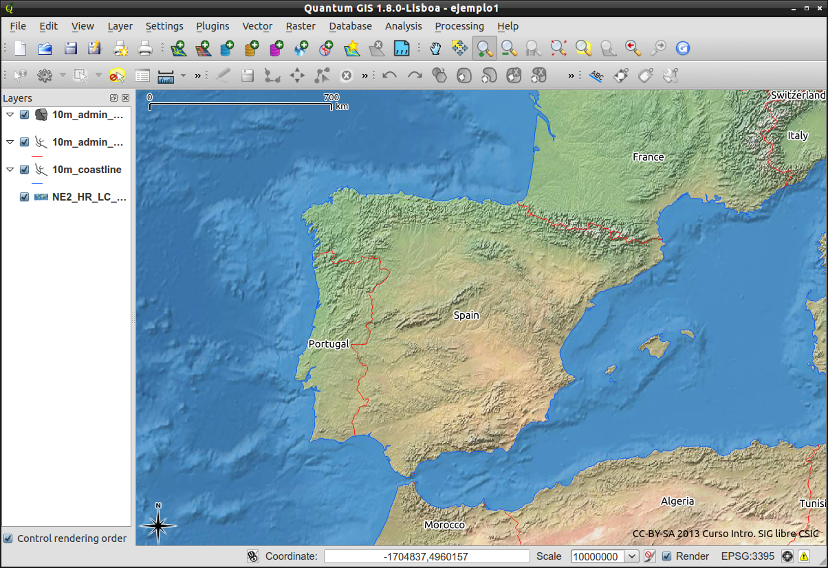
Interfaz gráfica de usuario
barra de menús
barra de herramientas*
tabla de contenido y panel vertical*
vista del mapa
barra de estado
* se pueden mover, ocultar y modificar

Slide 28
Interfaz gráfica de usuario
barra de menús
barra de herramientas
panel vertical
contenido
vista de mapa
barra de estado

Slide 29
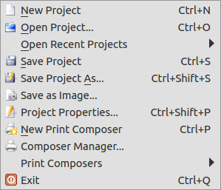
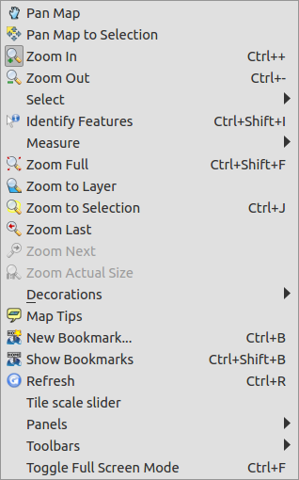
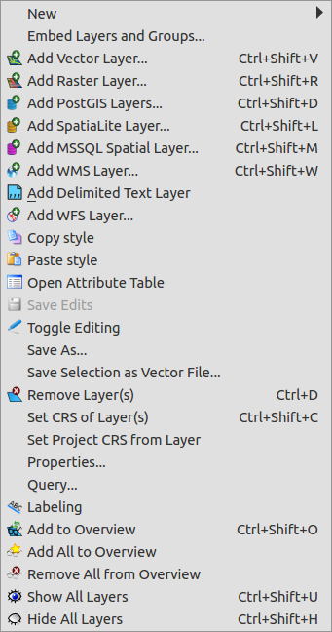
Barra de menús

Slide 30
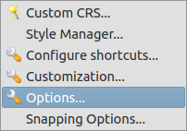
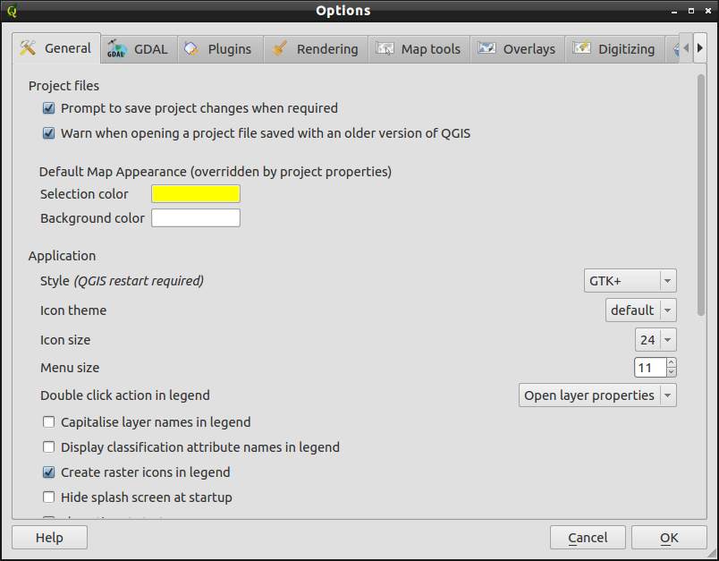
Opciones y configuración general
Opciones
generales vs del projecto
renderizado
idioma
Personalización, atajos de teclado...

Slide 31
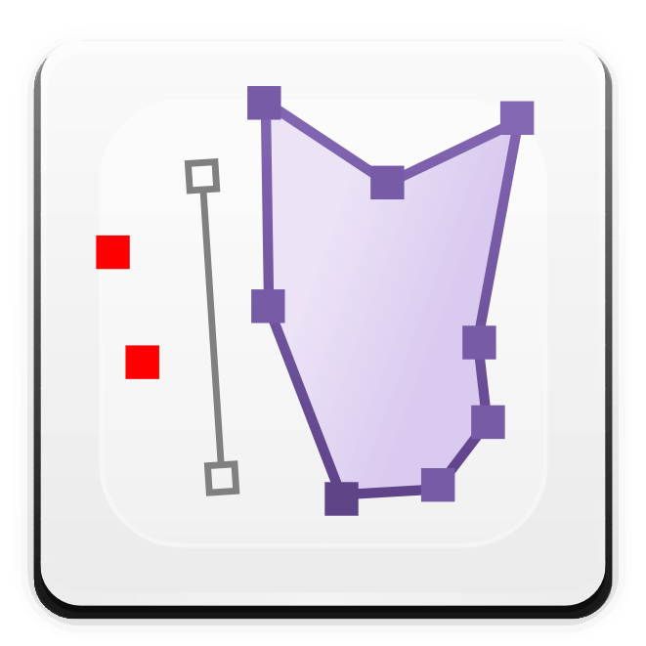

Insertar capas vectoriales
Añadir capa vectorial
Formatos más usados
SHP > ESRI Shapefile: varios archivos
*.shp; componente gráfico (puntos, líneas o polígonos)
*.dbf; componente temático (tablas)
*.shx; índice de conexión
*.prj; información del sist. de referencia de coordenadas
Cobertura ArcINFO: carpeta con varios archivos
CSV > tabla separada por comas (incluye coordenadas)
GPX > Datos de GPS (waypoints, rutes, tracks)

Slide 32
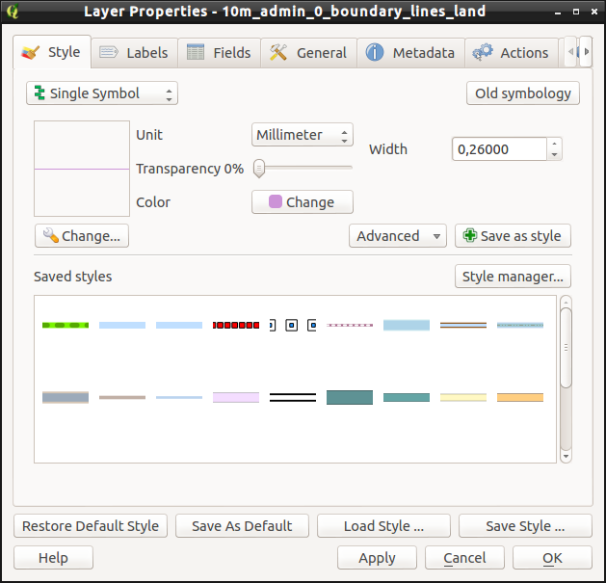
Propiedades vectoriales
Punto, línea o polígono / CSV, GPX
Propiedades de representación
Nueva y vieja simbología

Slide 33

Insertar capas ráster
Añadir capa ráster
Formatos más usados
GeoTIFF → *.tif
IMG de ERDAS Image → *.img
TIF e IMG pueden estar acompañados de otros archivos complementarios: *.xml, *.rrd, *.aux
Grid de ArcINFO (dentro de una carpeta)

Slide 34
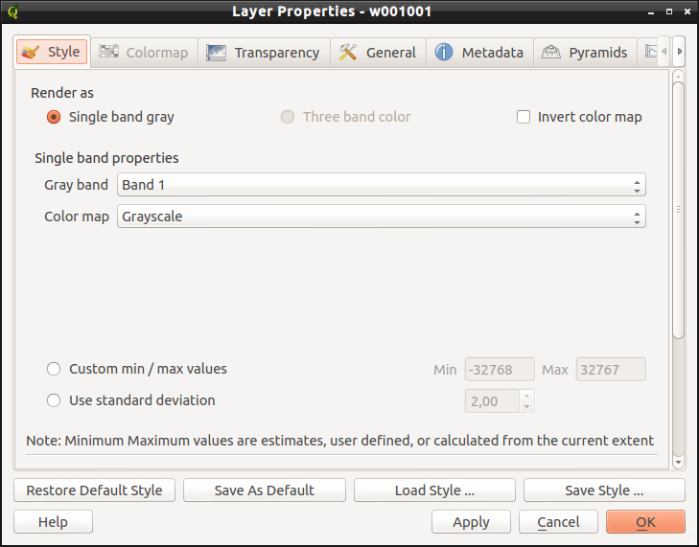
Propiedades ráster
Ráster temáticos, continuos o imágenes
Una banda o varias bandas
Propiedades
Gris, pseudocolor, mapa de colores

Slide 35
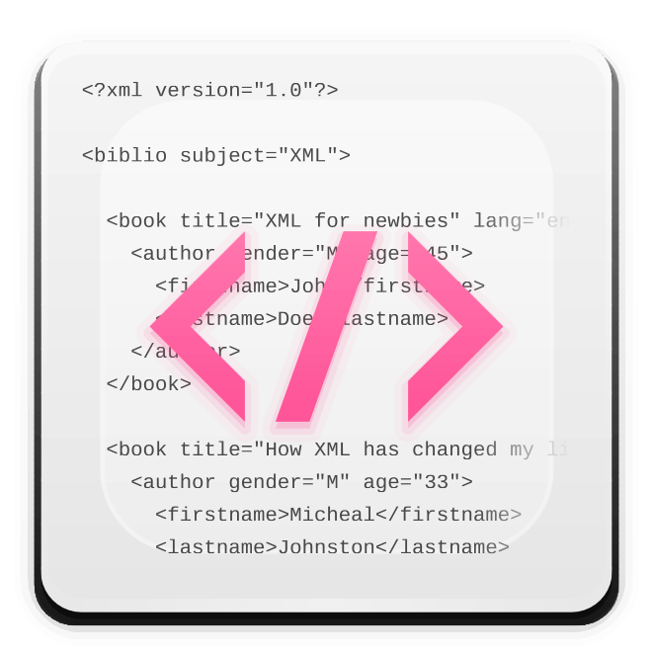
Servicios OGC y otros datos
Open Geospacial Consortium
Servicios OGC
Web Map Service: WMS
Web Feature Service: WFS
Archivos GML
Importar/Exportar servidores: XML
WMS → imagen georeferenciada

Slide 36
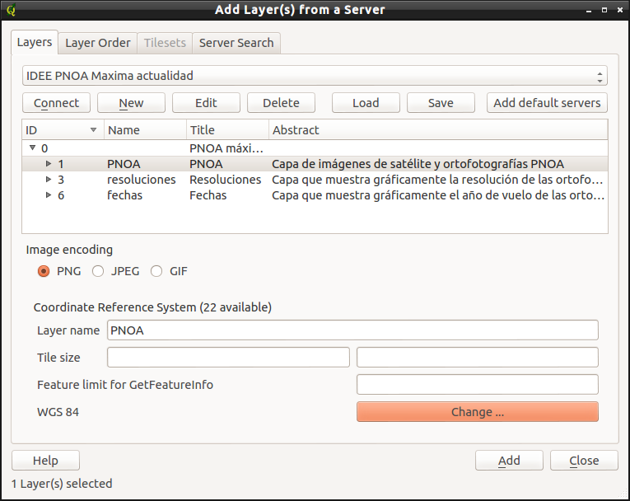
Añadir capa WMS
Editar fuente
Seleccionar
capas
tipo de imagen
sist. coordenadas
Exportar (offline)

Slide 37
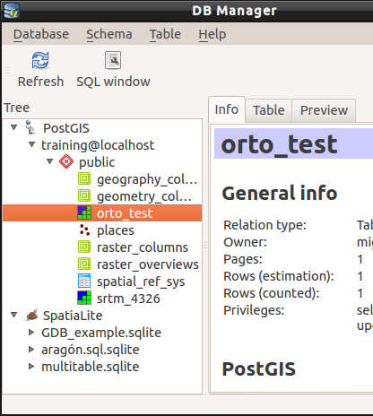
Añadir desde BD espacial
Usuario avanzado
SQLite / SpatiaLite
cliente-servidor sobre un archivo
PostgreSQL / PostGIS
conexión al servidor
QGIS es el cliente
Extensión DB Manager

Slide 38
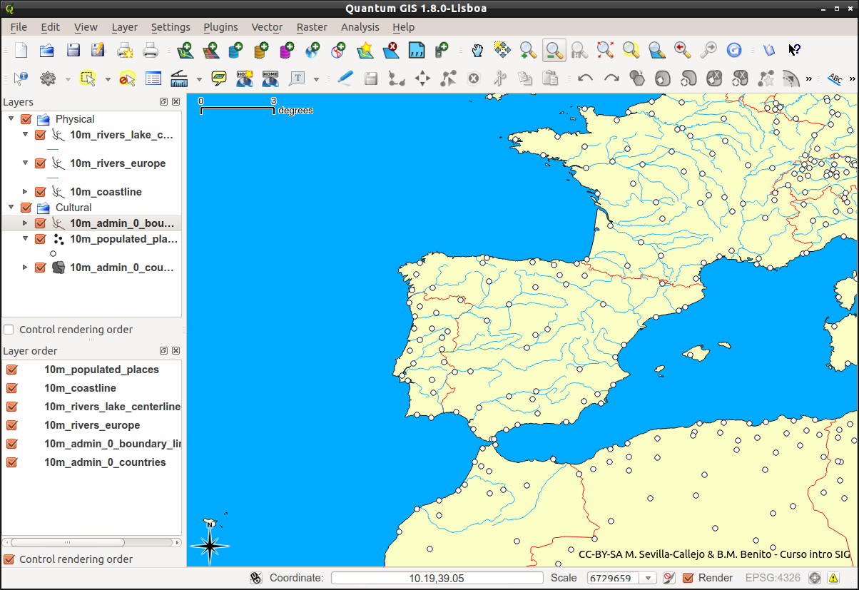
Panel vertical
Organización de capas
Organización
Carpetas
Orden de visualización
Otros paneles
capas
mapa de situación
GPS
navegador archivos

Slide 39
Barra de estado
Posición
Escala
Representación / Renderizado
Sistema de coordenadas
Opc. proyecto
Registro / Log

Slide 40
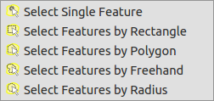
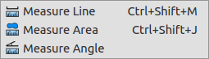
Navegando por el mapa
Barra de navegación
Zoom, centrar, mover...
Barra de atributos y medidas
Consultas, selección, medición, marcadores y etiquetas

Slide 41
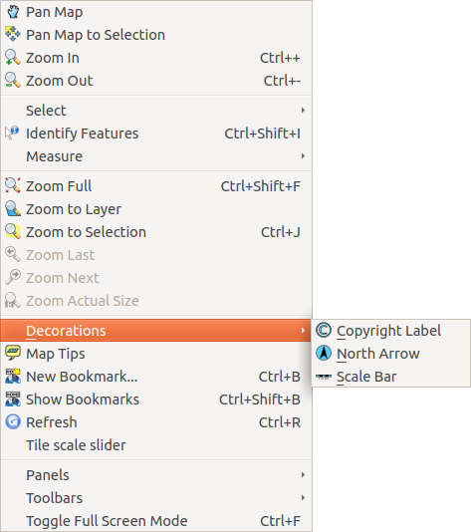
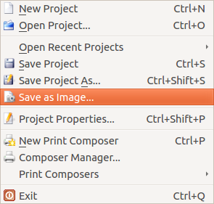
Decoración de la vista
Añadir a la vista
Norte
Escala
Texto informativo
Exportar como imagen

Slide 42
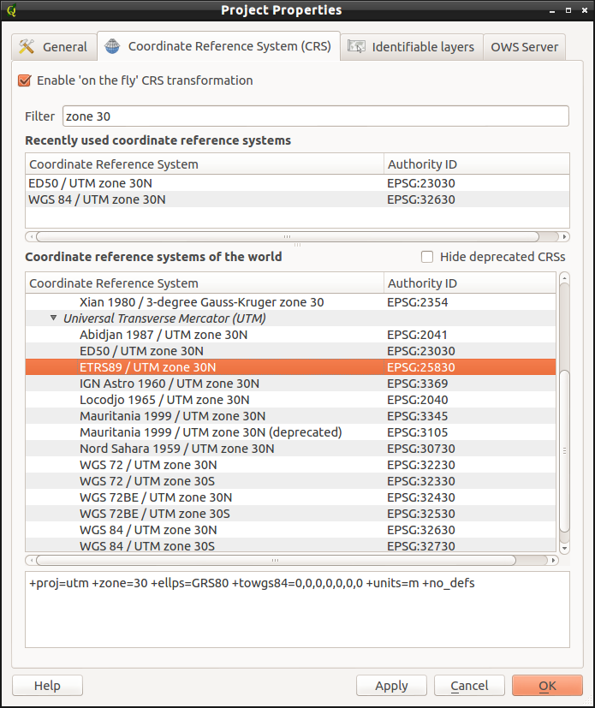
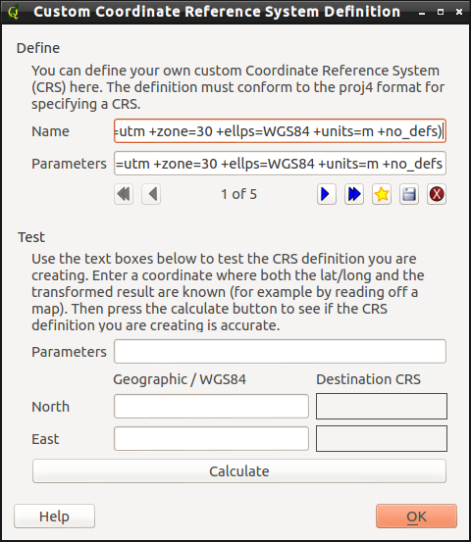
Trabajando con proyecciones
Seleccionar la proyección del proyecto
Activar proyectar al vuelo
Seleccionar CRS de la capa
Activar CRS de la capa
CRS personal

Slide 43
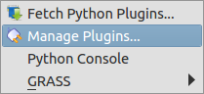
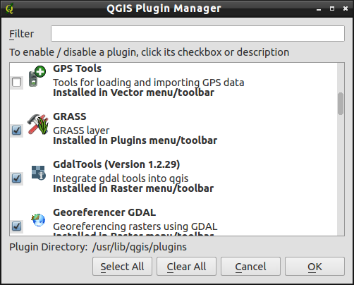
Añadiendo complementos Manejando extensiones
Habilitar extensiones
Cargar extensiones de Python
Repositorios
buscar extensiones
incluir extensiones en evaluación
Destacadas: OpenLayers, Table Manager, Point Sampling Tools, ImportProject, Numerical Vertex Edit, OpenStreetMap, SEXTANTE...

Slide 44
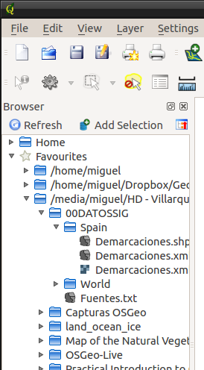
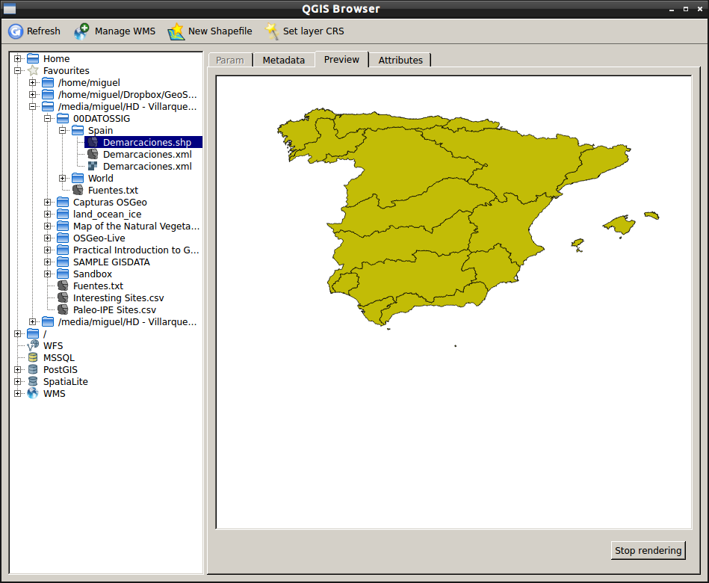
QGIS Browser / Browser Tab
Navegador de archivos independiente
Drag & drop
Barra en el interfaz gráfico
Favoritos
Explorador alternativo: wxGIS

